Slide 1
Estándares EBAU tratados
Detalla las fases del conflicto entre liberales y absolutistas durante el reinado de Fernando VII.

Slide 2
Conceptos EBAU tratados
Pronunciamiento de Riego.
Simón Bolívar.

Slide 3
Cronología
Edad Moderna: (1492 – 1789).
Borbones (1700-1788).
Edad Contemporánea: (1789-presente).
Carlos IV (1788-1808).
Guerra de la Independencia (1808-1814).
Fernando VII (1808-1833).
Isabel II (1833-1868).

Slide 4
Fernando VII: absolutismo contra liberalismo. La independencia colonial.

Slide 6
Introducción
Fernando VII: el motín de Aranjuez y el mito de “el Deseado”.
El regreso de Fernando y la instauración del absolutismo.
Idea introductoria al reinado de Fernando: entre el absolutismo y el liberalismo.

Slide 7
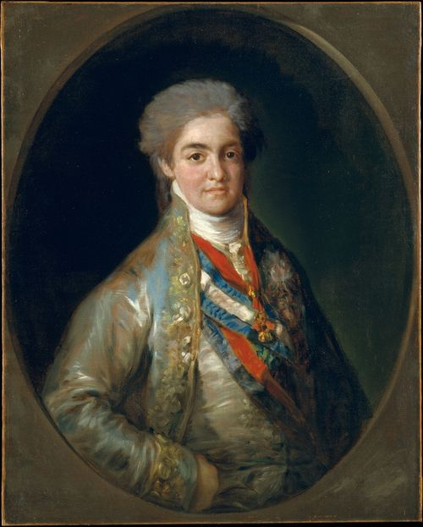
Ya hemos visto que en marzo de 1808 Fernando se convertía en rey de España como Fernando VII tras el motín de Aranjuez.

Slide 8
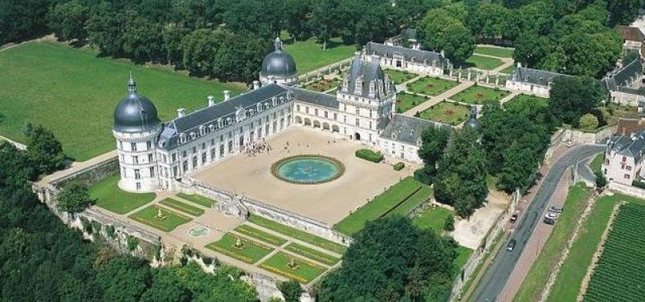
Sin embargo, los planes de Napoleón supusieron para Fernando el suplicio de verse “preso” en el castillo de Valenςay. Mientras España se desangraba, en el país anhelaban el regreso de Fernando, llamado “el Deseado”.

Slide 9
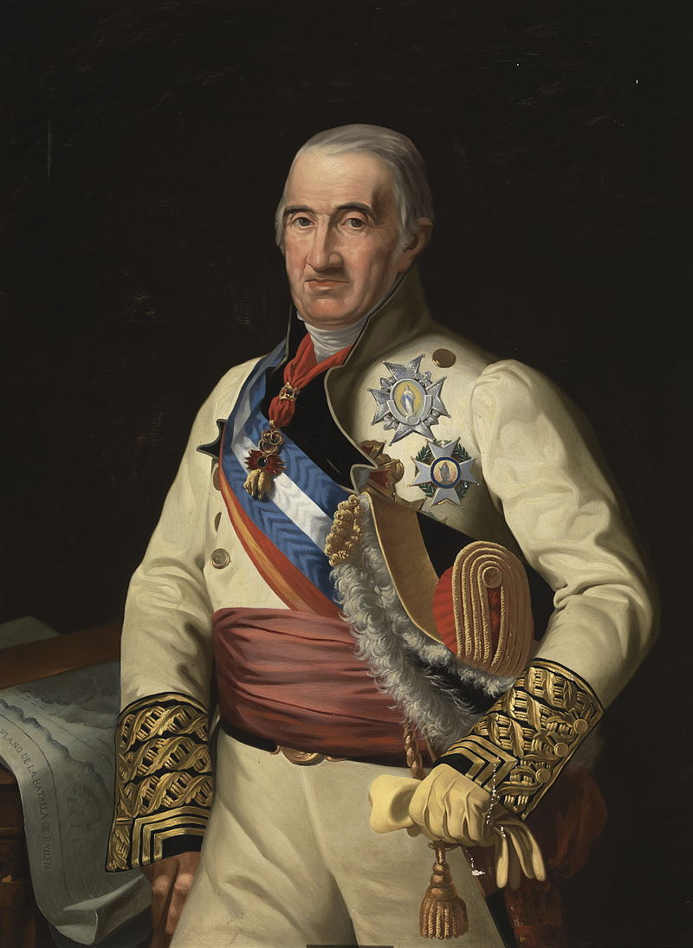
En España se establecía en 1810 un Consejo de Regencia presidido por el general Castaños, el héroe de Bailén y fiel a las ideas absolutistas. Este consejo sustituía a la Junta Suprema Central y actuaría como un débil ejecutivo en representación de Fernando mientras el poder legislativo recaía en las Cortes.

Slide 10
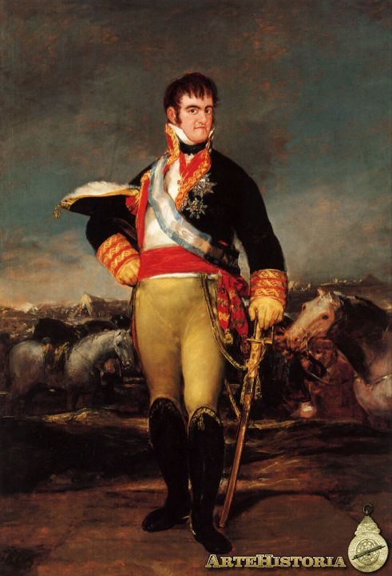
A finales de 1813 Fernando firmaba el tratado de Valenςay. Napoleón le devolvía el trono y ambos países firmaban la paz.

Slide 11
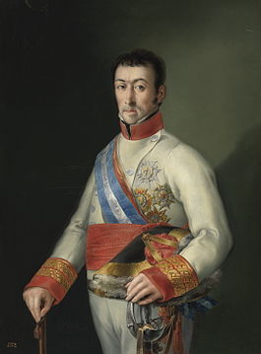
Fernando volvió a España, pero lo hizo desoyendo las peticiones de las Cortes de ir a Madrid. Fue a Barcelona, Zaragoza y finalmente a Valencia, donde le esperaba el general Elío, fiel a Fernando.

Slide 12
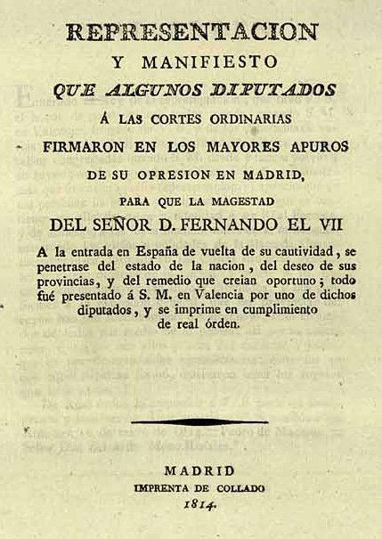
En Valencia, Fernando recibe el “Manifiesto de los Persas”. 69 diputados de las Cortes pedían al rey que se volviera al absolutismo. El rey ya había comprobado para entonces que las ideas liberales eran ajenas a la gran mayoría del pueblo.

Slide 13
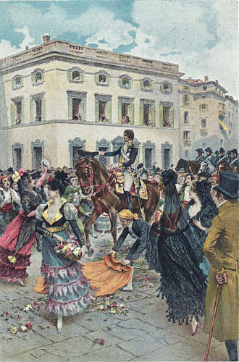
Con ayuda de las tropas de Elío, Fernando entraba sin oposición en Madrid. De inmediato se disolvían las Cortes, se anulaban todos los decretos gaditanos (volvían la Inquisición, los gremios, los señoríos jurisdiccionales…) y se volvían a instaurar las instituciones antiguas (consejos, secretarías, corregimientos…).

Slide 14
El reinado de Fernando estará marcado por el predominio del absolutismo, pero en pugna con un liberalismo que estará al acecho.

Slide 15
Sexenio Absolutista (1814-20)
Represión y parálisis reformista.
Los pronunciamientos liberales.

Slide 16
La vuelta al absolutismo inicia el período conocido como “Sexenio Absolutista”.
Durante este período se suceden gobiernos inoperantes de ministros colocados por Fernando. El único ministro de cierta valía fue Martín de Garay. Este jovellanista fue secretario de Hacienda e intentó reimplantar el impuesto directo planteado en Cádiz en un momento en que el Estado se encontraba al borde de la bancarrota. Sin embargo, los privilegiados evitaron reforma alguna.

Slide 17
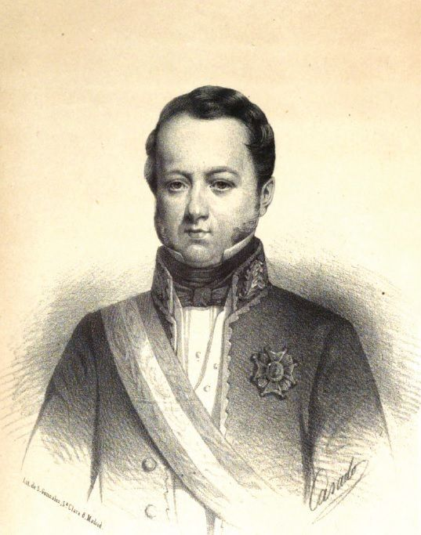
Muchos liberales tuvieron que exiliarse o fueron apresados.
El conde de Toreno se exilió en Inglaterra, Francia, Alemania y Portugal. Fernando, ante la lentitud de los tribunales, decidió lanzar sobre él una condena a muerte.

Slide 18
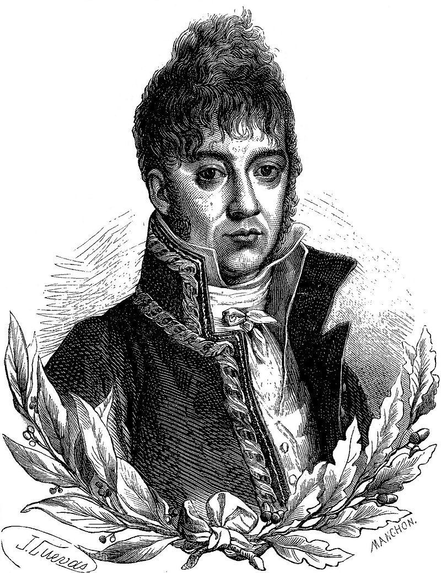
De inmediato los liberales comenzaron a organizar conspiraciones contra Fernando aprovechando el apoyo con que contaban entre muchos guerrilleros.
Espoz y Mina se levanta en Navarra en 1814 y Juan Díaz Porlier (derecha) se levantó en La Coruña en 1815. El primero pudo huir pero el segundo fue apresado y ejecutado. Estas primeras intentonas fracasaron ante su escasa organización.

Slide 19
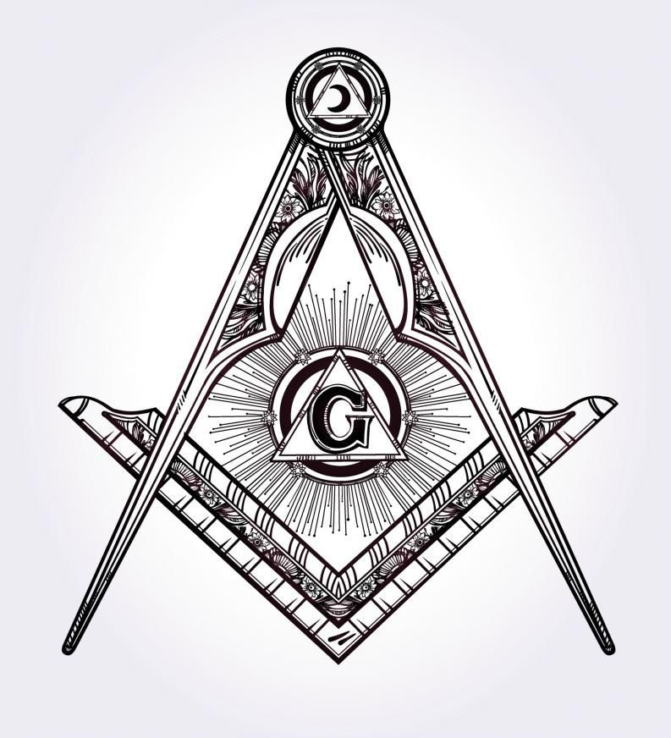
Poco a poco los liberales se organizarían mejor a través de sociedades secretas relacionadas con la masonería.
La masonería era una institución semisecreta y esotérica creada a finales del siglo XVII. Eran defensores de las reformas, de ahí su proximidad con el liberalismo. Los masones fueron perseguidos por la Inquisición.

Slide 20
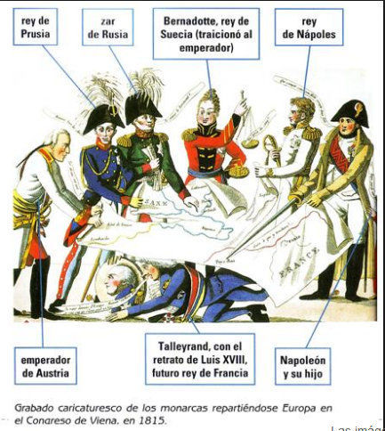
En política internacional, España iba a quedar totalmente marginada.
En 1815 las potencias europeas se repartían Europa. Se formó el denominado sistema de congresos y la Santa Alianza. España quedaba fuera de los círculos de decisión.

Slide 21
Trienio Liberal (1820-23)
Pronunciamiento de Riego.
Medidas liberales y boicoteos de Fernando.
Radicalización del Trienio.
Los Cien Mil Hijos de S. Luis.

Slide 22
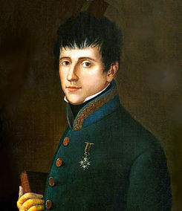
Finalmente, uno de los pronunciamientos liberales triunfaría, el encabezado por el teniente coronel Rafael Riego en enero de 1820.
El teniente coronel Riego era uno de los oficiales al mando de las tropas destinadas a la lucha en América. Llevaba meses acantonado en Cádiz por falta de presupuesto y en malas condiciones. El 1 de enero de 1820 Riego se levanta en Cabezas de S. Juan (Sevilla) lanzando una proclama redactada por el liberal Alcalá Galiano.

Slide 23
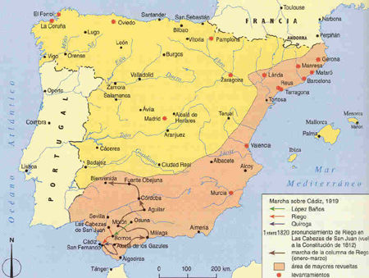
El pronunciamiento fue inicialmente un fracaso pero terminó triunfando en marzo.
Las tropas de Riego recorrieron Andalucía en buscas de apoyo con poco éxito. Sin embargo, se sucedieron los levantamientos liberales en otras ciudades. En marzo de 1820, Fernando VII aceptaba reinstaurar la Constitución de 1812 con la famosa frase: “Marchemos francamente, y yo el primero, por la senda constitucional”.

Slide 24
Se inició de este modo el Trienio Liberal (1820-23). Durante este período se reinstauró la obra legislativa de las Cortes de Cádiz.

Slide 25
Sin embargo, los liberales iban a aparecer divididos entre “moderados” y “exaltados”.

Slide 26
Fernando VII se dedicaba a complicar el gobierno y conspirar contra el Trienio. Además, empezaba a aparecer el germen de una corriente absolutista ultraconservadora.

Slide 27
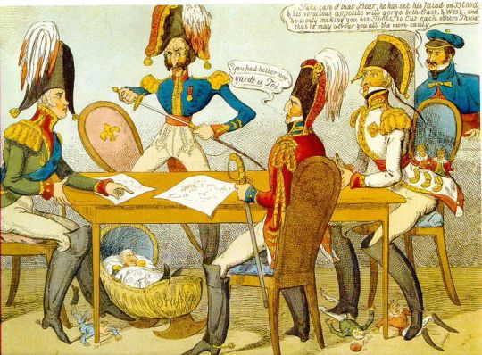
En 1822 el Trienio se radicalizaba al hacerse con el poder los exaltados.
Las potencias europeas habían dejado en segundo plano el tema español, pero en 1822 se reúnen en el Congreso de Verona. Los franceses insisten entonces en intervenir en España para evitar la creciente radicalización del Trienio. Fernando VII llevaba tiempo ya pidiendo la intervención.

Slide 28
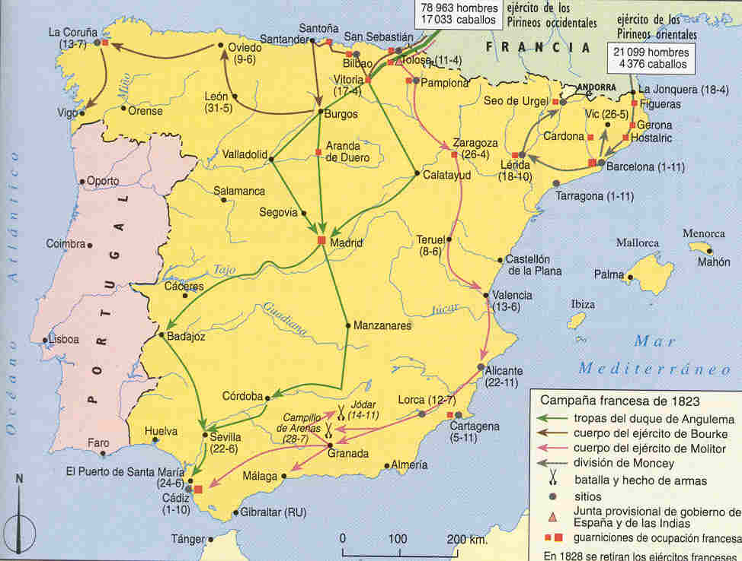
Finalmente, un ejército francés conocido como los “Cien Mil Hijos de S. Luis” interviene en España e instaura rápidamente el absolutismo.
Así llamados por invocar al Dios de S. Luis, Luis XVIII envía a 100.000 soldados bajo el bando del duque de Angulema. Salvo en Cataluña, apenas encuentran oposición.

Slide 29
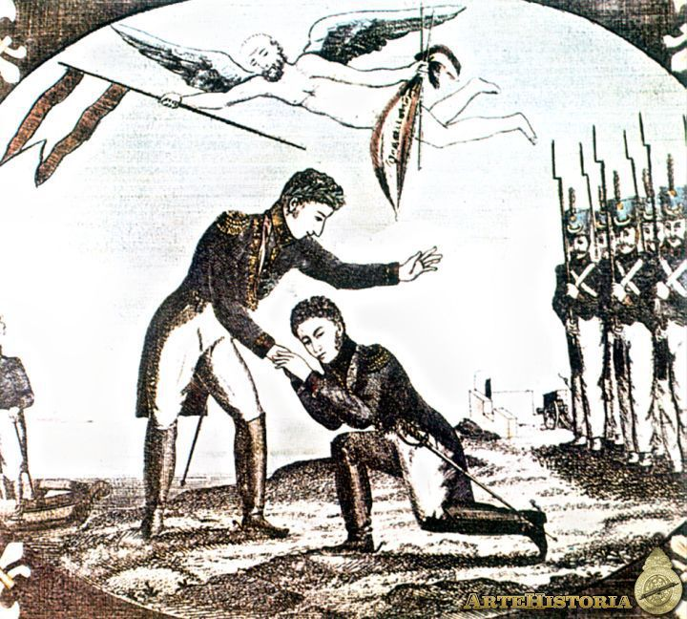
Fernando VII reinstaura el absolutismo al conquistar los franceses Cádiz.
Fernando fue obligado a huir con los liberales a Cádiz. Finalmente, la rendición española en octubre de 1823 supuso la liberación de Fernando. Las tropas continuaron en España hasta 1828 para que Fernando pudiera afianzar su poder.

Slide 30
La Década Ominosa (1823-33)
Represión.
Hacia el liberalismo moderado.
Orígenes del carlismo y sucesión de Fernando.

Slide 31
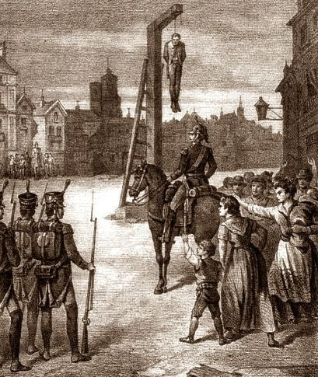
La llamada “Década Ominosa” (ominoso = abominable) empezó con una feroz represión contra los liberales.
Riego, que había sido ascendido al grado de mariscal durante el Trienio, fue ahorcado en la Plaza de la Cebada en Madrid.

Slide 32
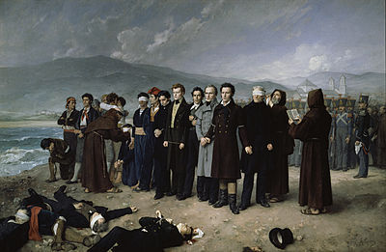
La represión contra los liberales se mantuvo a lo largo de todo el período.
Los liberales intentaron varias sublevaciones desde el exilio en Francia y Gran Bretaña. La más famosa fue la encabezada por el general Torrijos que en 1830 fue capturado cerca de Málaga y fusilado con sus seguidores.

Slide 33
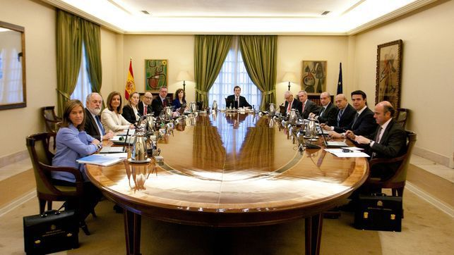
A modo de anécdota, en 1824 se crea el Consejo de Ministros, órgano de reunión de los ministros que era presidido normalmente por el secretario de Estado.

Slide 34
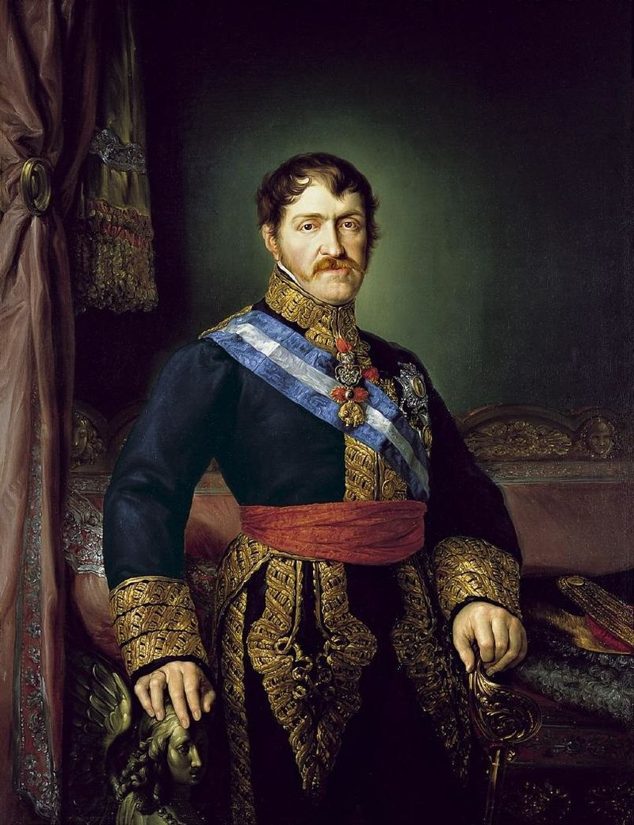
En esta fase Fernando empieza a ver cómo los sectores absolutistas más extremos comienzan a mostrar su preferencia por Carlos Mª Isidro. Es el origen del denominado “carlismo”.
De carácter muy religioso, Carlos era el segundogénito de Carlos IV y, por tanto, hermano de Fernando. Los sectores ultra comenzaron a fijarse en él como respuesta al peligro del reformismo liberal.

Slide 35
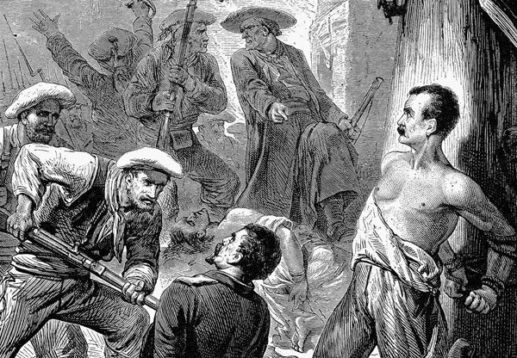
En 1827 estalla la revuelta de los “malcontents” (descontentos) o “guerra de los agraviados”. Fue una revuelta campesina en Cataluña por los altos precios agrícolas y por la presencia francesa. Los sectores que lo apoyaban serían los mismos que después protagonicen el movimiento carlista.
Entre las peticiones de los agraviados se encontraba la reinstauración de la Inquisición. Finalmente el movimiento se disolvió por la intervención de Fernando.

Slide 36
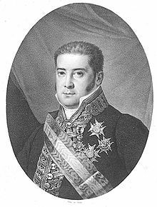
La caótica situación económica del país iba a obligar a Fernando a tomar medidas de cierto carácter liberal.
Las medidas más próximas al liberalismo fueron las planteadas por López Ballesteros, secretario de Hacienda. Para evitar la bancarrota del Estado estableció el primer presupuesto anual (1828) y creó el Banco de S. Fernando (1829) y la Bolsa de Madrid (1831).

Slide 37
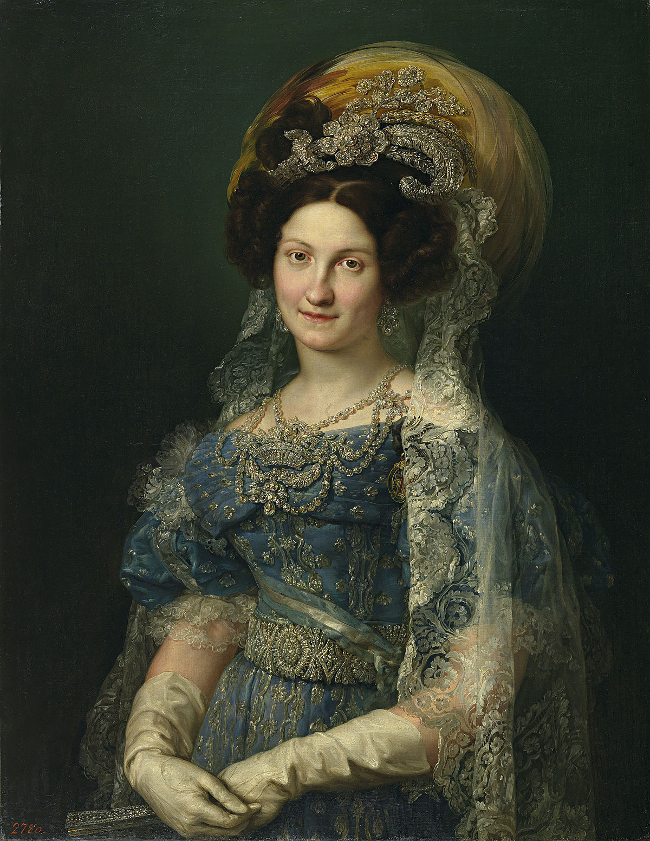
En 1829 estallaba la “cuestión sucesoria”.
En 1829 muere la reina Mª Amalia de Sajonia sin dar descendencia a Fernando. Rápidamente Fernando se casa con Mª Cristina de Nápoles (derecha). El caso es que se planteaba si el rey moriría sin descendencia (había tenido tres mujeres sin lograrlo) o, en caso de tener un hijo este fuera una niña.

Slide 38
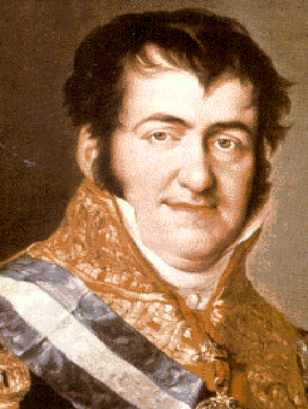
En 1830 nace Isabel, primogénita de Fernando y en 1832 Luisa Fernanda.
La salud de Fernando era delicada. Ante la probable muerte del rey sin descendencia masculina este decidió aprobar la Pragmática Sanción, una ley de Carlos IV que anulaba la Ley Sálica que no permitía reinar a una mujer desde el siglo XVIII.

Slide 39
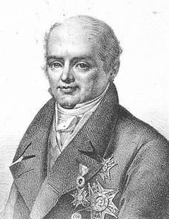
En el final del reinado Fernando se acerca claramente a los liberales más moderados.
Fernando dejará el Gobierno en manos de los absolutistas favorables a las reformas, encabezados por Cea Bermúdez, y a una alianza con los liberales moderados. Este grupo se alineará en torno a la reina Mª Cristina, la cual no tenía otro apoyo frente a los partidarios de Carlos Mª Isidro. En 1832 aprueban una amplia amnistía para los liberales.

Slide 40
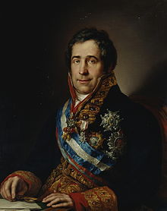
Los absolutistas extremos defendían que fuera Carlos Mª Isidro el sucesor al trono en vez de una niña.
El ministro absolutista Calomarde aprovechó que en 1832 el rey estaba gravemente en La Granja de S. Ildefonso para que firmase la anulación de la Pragmática Sanción. Tan pronto como se recuperó, Fernando volvió a aprobar la Pragmática Sanción.

Slide 41
Independencia colonial
Causas e inicio.
Etapas y focos.
Éxito independentista.
Consecuencias de la independencia.

Slide 42
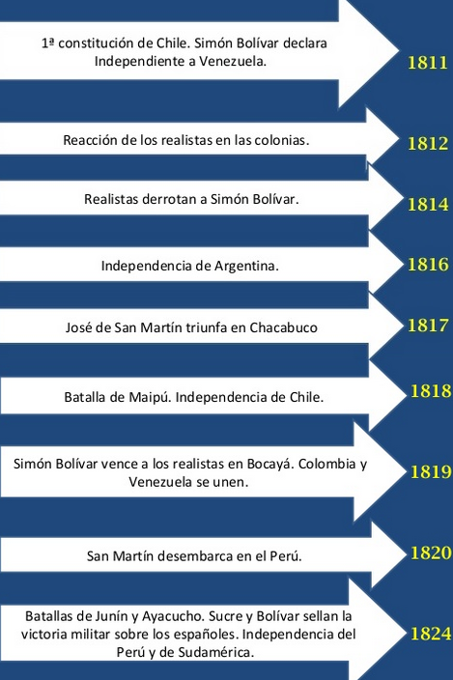

Slide 43
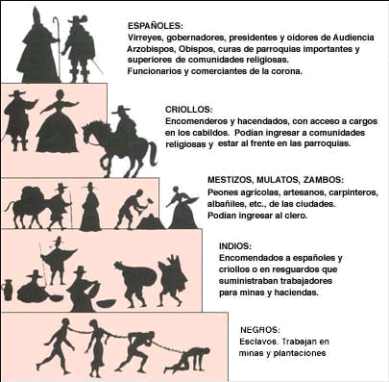
En América, los criollos, descendientes americanos de los españoles, habían logrado un creciente poder en el siglo XVIII.
Este grupo social había logrado el poder económico y controlaba también los cargos administrativos intermedios. Sin embargo, los cargos principales seguían en manos españolas y las decisiones políticas y económicas se tomaban en España

Slide 44
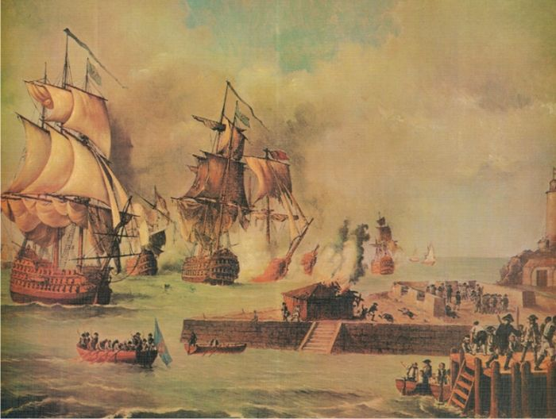
A lo largo del siglo XVIII los británicos habían logrado incrementar su influencia en Hispanoamérica.
El interés británico ofrecía a los criollos una alternativa al comercio con España.

Slide 45
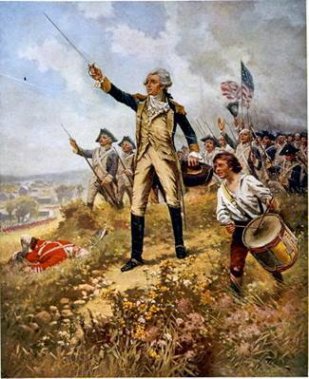
También durante esta centuria se habían introducido las ideas ilustradas y liberales favorables a reformas que en América se aplazaban.
La Revolución francesa y especialmente la independencia de Estados Unidos tendrán un influjo importante en Hispanoamérica. Frente al modelo absolutista español se veían otras posibilidades de gobierno.

Slide 46
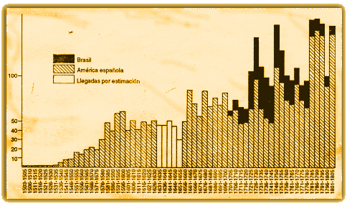
Las medidas económicas borbónicas empeoraron aún más la situación al perjudicar a los criollos.
Estas medidas fueron encaminadas a incrementar el expolio de las riquezas americanas. Los logros fueron evidentes con un aumento de las remesas de plata y un gran aumento de la recaudación. Sin embargo, esto se hizo a base de incrementar la carga impositiva sobre los criollos.

Slide 47
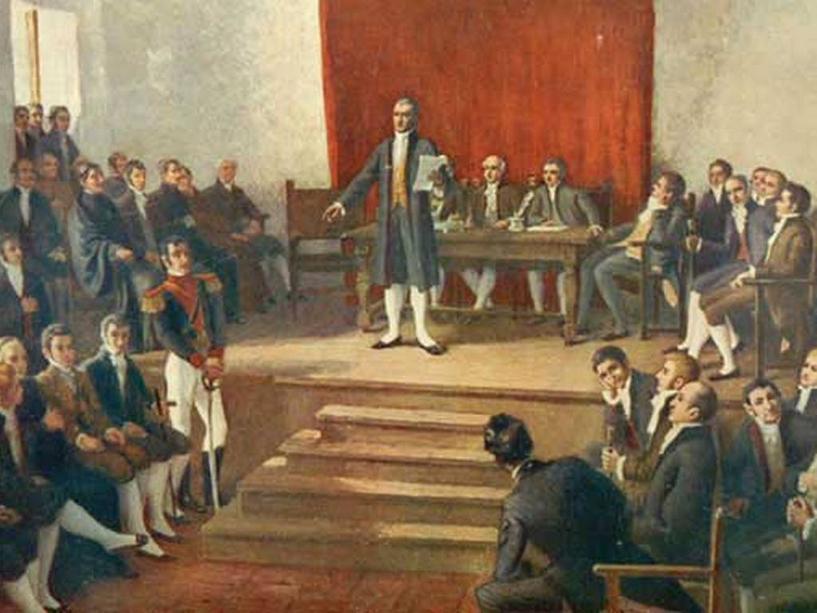
En este contexto ya se habían producido revueltas contra los españoles. Y entonces estalla la guerra de la Independencia en España en 1808.
Igual que ocurrió en España, se produjo un vacío de poder que fue cubierto mediante la creación de Juntas. En ellas se produce un enfrentamiento entre españolistas e independentistas.

Slide 48
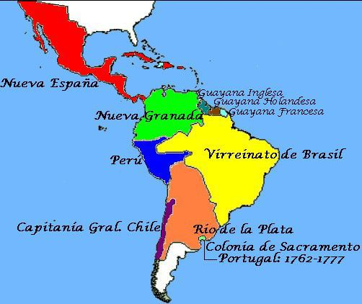
Ante una España incapaz de preocuparse por el tema colonial, se inicia el proceso emancipador de las colonias americanas. La primera fase dura desde 1810 hasta 1816 con la conformación de los dos focos independentistas: el de Río de la Plata y el de Nueva Granada.
Mientras, los virreinatos de Perú y Nueva España (Centroamérica) se mantienen fieles a España ante el miedo al elevado número de población indígena, si bien tampoco faltaron revueltas.

Slide 49
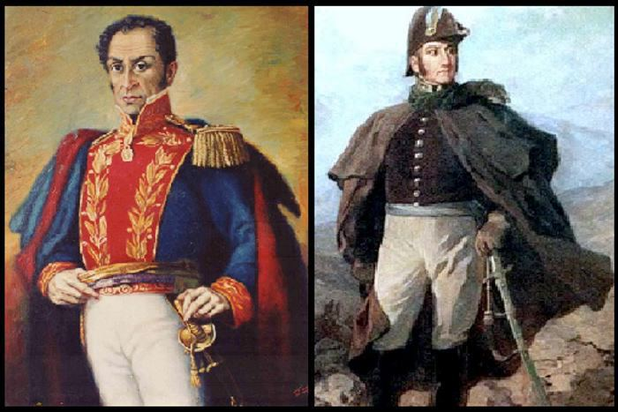
La situación se estabiliza en 1814 con la vuelta de Fernando VII, si bien los dos núcleos independentistas principales no logran controlarse.
Simón Bolívar en Venezuela (izquierda) y S. Martín en Argentina (derecha) son los principales líderes de estos núcleos independentistas.

Slide 50
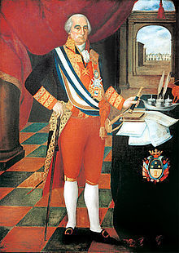
José Abascal, virrey de Perú, será el principal baluarte español en el continente americano que incluso logra recuperar Chile para España.

Slide 51
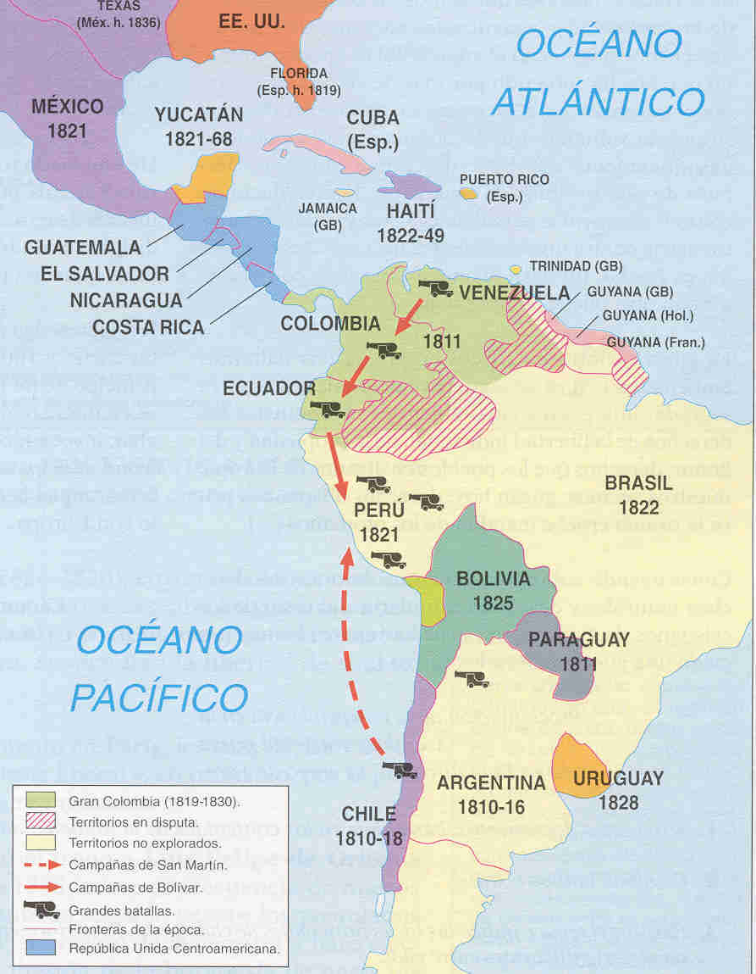
Desde 1816 se entra en la segunda fase que conduce a la independencia.
En 1816 Argentina se declara independiente. S. Martín logra independizar a Chile en 1818 tras vencer en Maipú y Bolívar ocupa todo el virreinato de Nueva Granada al vencer en Boyacá (1819).

Slide 52
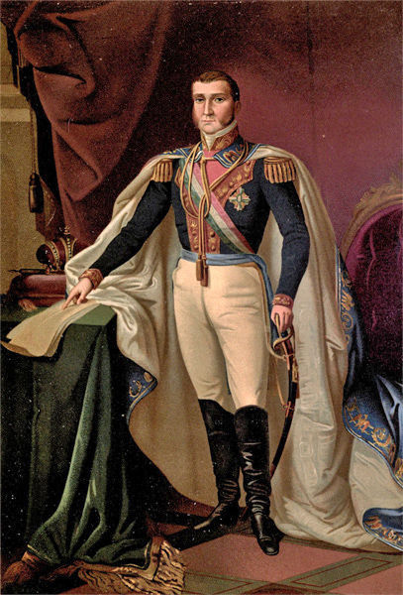
El inicio del Trienio Liberal en 1820 genera un nuevo impulso a la independencia.
Nueva España se pierde cuando el general Itúrbide (derecha), partidario del absolutismo en España, se une a los rebeldes republicanos en 1821. Estos últimos terminarán imponiéndose poco después.

Slide 53
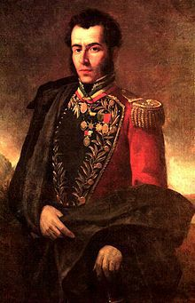
Finalmente, cae el virreinato de Perú tras las derrotas en Junín y Ayacucho (1824). En 1826 desaparecen los últimos focos españolistas.
Fue Antonio José de Sucre quien venció a los españoles en Ayacucho básicamente con tropas colombianas y peruanas. Después sería Sucre quien también libere Bolivia en 1825.

Slide 54
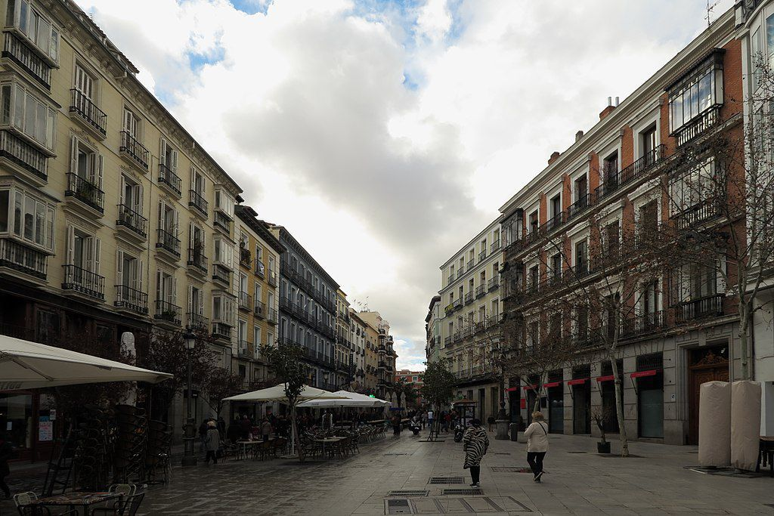
Para España, la independencia supuso la confirmación de que España se había convertido en una potencia secundaria.
Paradójicamente sí tuvo efectos positivos. Por un lado, la repatriación de capitales fomentó otros negocios, pero además la ruinosa situación de la Hacienda española que generó la pérdida de América fue el aliciente clave para que Fernando se acercara a los liberales.
Plaza del Ángel (Madrid), primera sede de la Bolsa de Madrid en 1831, una de las medidas liberales del final del reinado de Fernando.

Slide 55
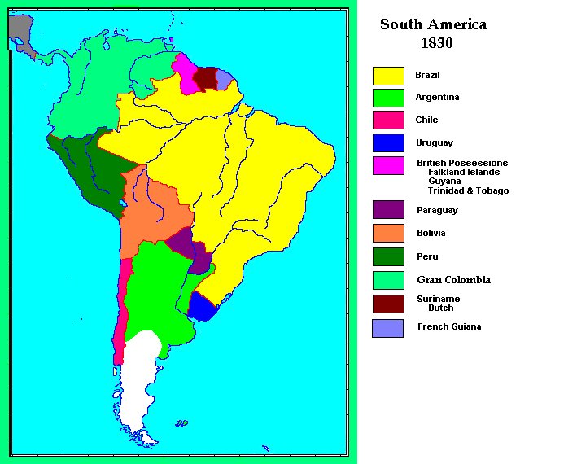
Para Hispanoamérica no fue en absoluto positivo. Pasaron de la dependencia política de España a una dependencia económica de Gran Bretaña y tampoco se redujeron las desigualdades.
Las nuevas repúblicas sustituyeron el dominio español por el criollo, pero por lo demás no realizaron cambios de calado y la inestabilidad política fue la tónica general.

